Slide 1
ERP 多公司表單設計 E系列(WF,CM,SM)
吳俐君
鼎新電腦

Slide 2

Agenda
ERP DB 架構說明
Link Server 原理說明
多公司別表單設計
外部資料庫MIMJ寫法
外部資料庫回寫寫法

Slide 3
ERP DB 架構說明
ERP
系統別
資料庫
ERP
公司別
資料庫
公司A
DSCMB資料表記錄ERP系統到底有多少個公司
公司B
DSCMB 資料表
MB001 | MB003 | MB003
公司代號 | 公司名稱 | 資料庫名稱
DSC | 台灣鼎新 | DigiwinTW
Digiwin | 大陸鼎捷 | Digiwin
公司C

Slide 4
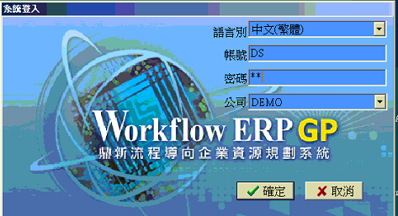
ERP 畫面-登入

Slide 5
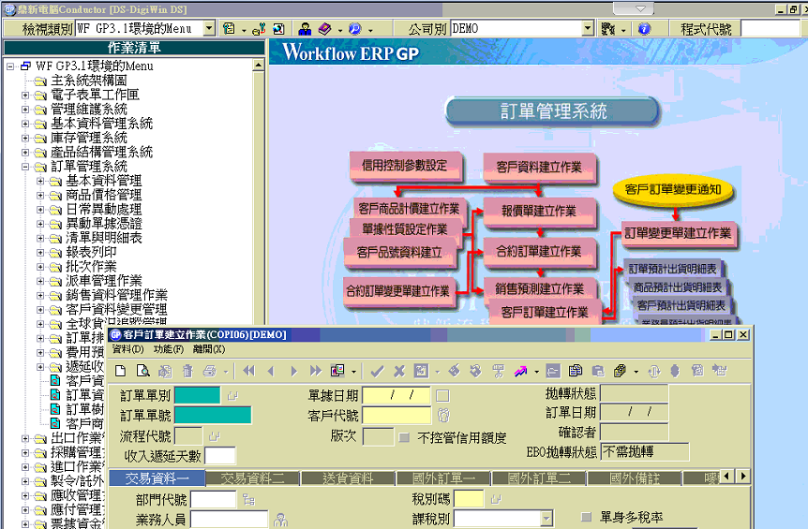
ERP 畫面-開啟作業

Slide 6
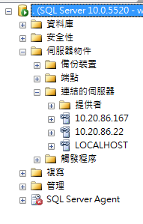
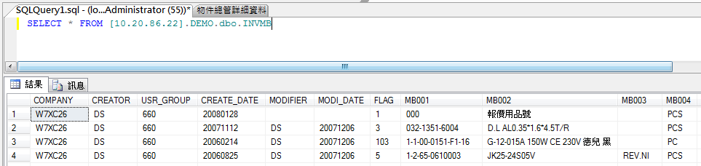
Link Server 原理
EF
資料庫
ERP
資料庫
EFNETSYS
EFNETDB
系統別
公司A
公司B
SELECT * FROM [Link Server].[資料庫].dbo.資料表

Slide 7
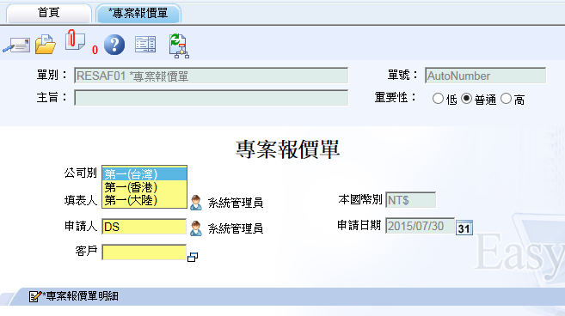
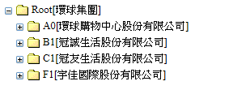
何為多公司表單?
EF.NET是沒有多公司架構的系統。
實務上把第2階部門當成分公司來應用。

Slide 8
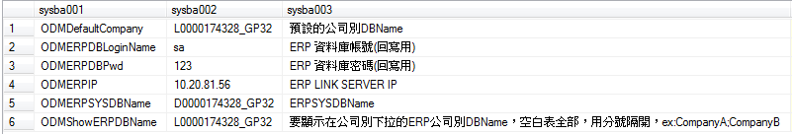
多公司表單設計-1
系統參數 sysba 需新增六個參數
  Link Server Name
  ERP 系統別資料庫名稱
  公司別下拉預設值
  要顯示的公司別
  ERP 資料庫帳號(回寫用)
  ERP 資料庫密碼(回寫用)

Slide 9
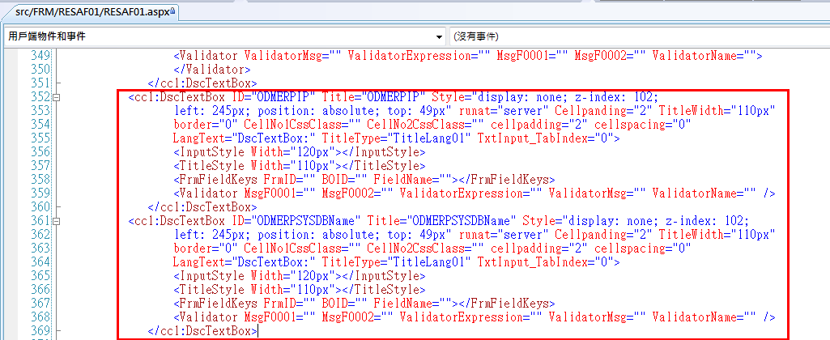
多公司表單設計-2
表單新增隱藏欄位記錄參數值，供前端使用避免一直抓取參數(放置於hdnDisplayInHTML區塊)

Slide 10
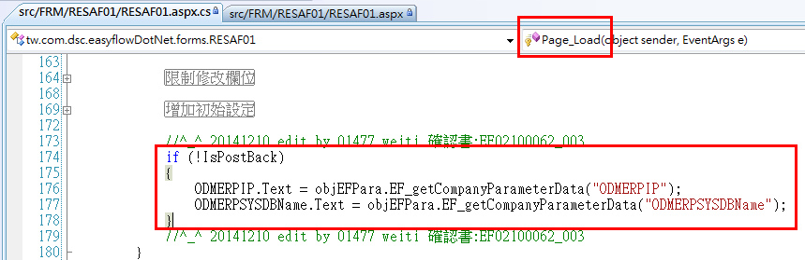
多公司表單設計-3
設定隱藏欄位的值(於Page_Load函數)

Slide 11
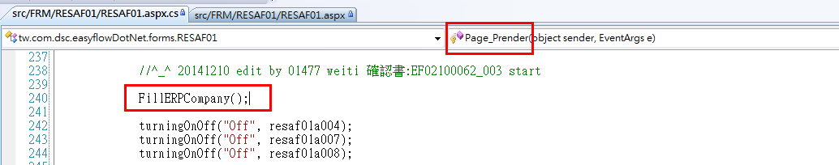

多公司表單設計-4
取公司別下拉來源值

Slide 12
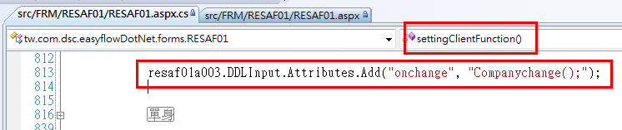

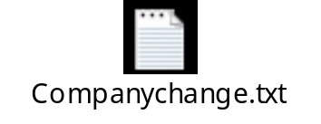
多公司表單設計-5
公司別改變刷新頁面

Slide 13
ERP相關開窗
1. MI開窗註冊
MIMJUtil.getClickParams_Fields("按鈕", "ERPIP;ERPDBName", "回填到畫面上的物件", "開窗的類型")
2. MJ驗證註冊
MIMJUtil.getBlurParams("驗證失敗時要清空欄位ID", "自訂MJ的SwitchKey名稱", "ERPIP,ERPDBName,傳到後端用的參數")

Slide 14
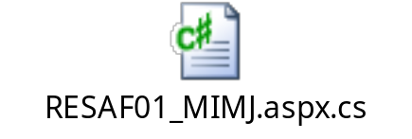
外部資料庫MIMJ寫法
doMI 要改用doMIByDB(組別,組數,
LINK Server IP,DBName)
doMJ要改用doMJByDB(組別,組數,參數陣列,LINK Server IP,DBName,回傳值設定)
注意事項:
1.Link Server IP、DB Name 需要從前端傳入。
2.MI MJ若帶有參數，執行doMI,doMJ時需要重組參數，避免錯亂。

Slide 15
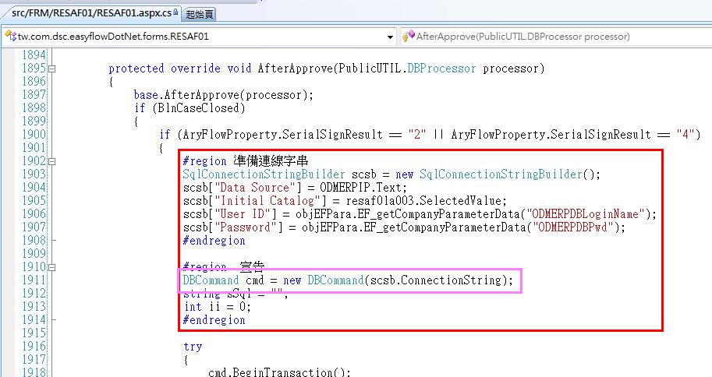
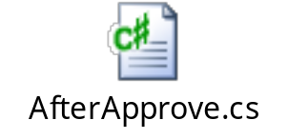
外部資料庫回寫
若有要回寫ERP資料庫且必須使用交易行為需注意LinkServer 無法使用交易，需使用自訂連線字串的DBCommand來回寫。

Slide 16
Q&A

